Slide 1
Національний університет біоресурсів і природокористування України
ННІ лісового і садово-паркового господарства
ННІ ЛІСОВОГО І САДОВО-ПАРКОВОГО ГОСПОДАРСТВА
http://nubip.edu.ua/

Slide 2
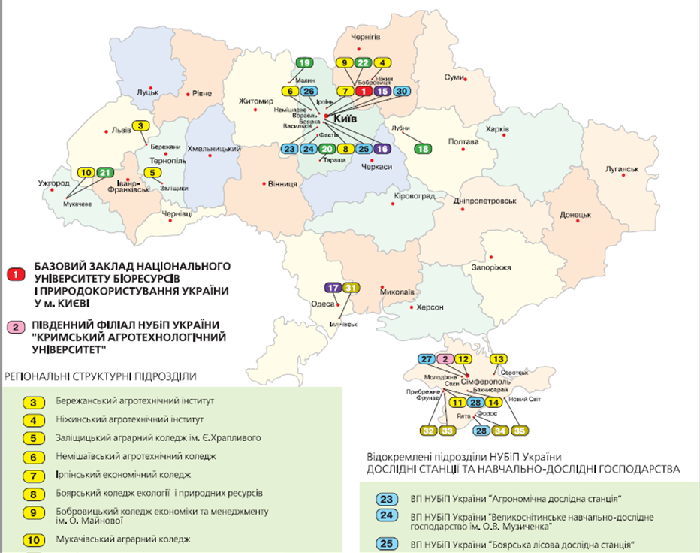
Географія НУБіП України

Slide 3
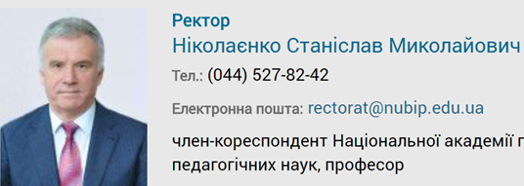
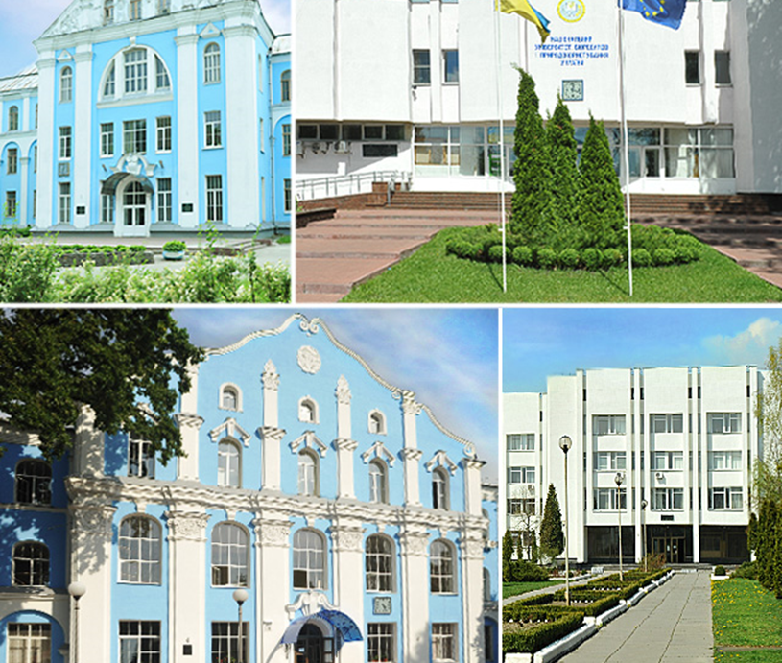
Керівництво та підрозділи

Slide 4
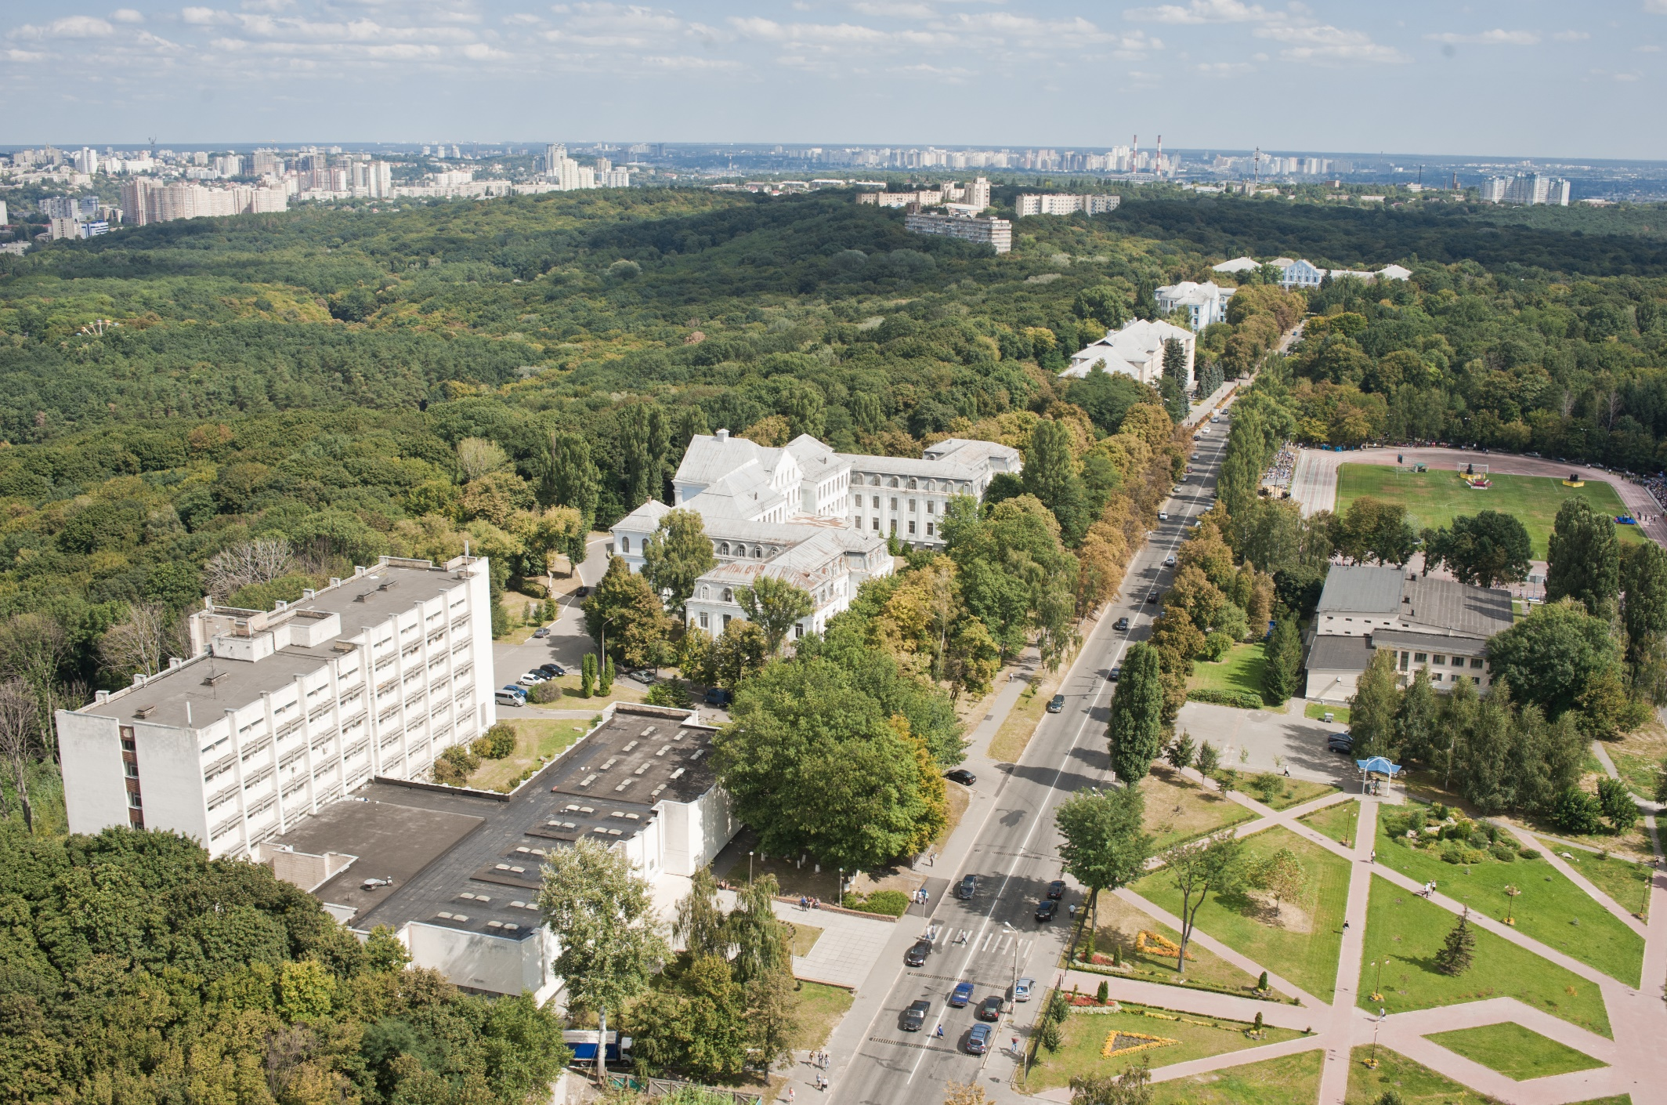
НАЦІОНАЛЬНИЙ УНІВЕРСИТЕТ БІОРЕСУРСІВ І ПРИРОДОКОРИСТУВАННЯ УКРАЇНИ

Slide 5
Рейтинг НУБіП України серед вишів м. Києва та України
Рік | Кращі ВНЗ Києва | ТОП-200 Україна | SCOPUS | Індекс Гірша
2019 | 3 | 7 | 25 | 26
2018 | 3 | 6 | 26 | 23
2017 | 3 | 8 | 25 | 19
2016 | 3 | 10 | 27 | 16
2015 | 3 | 9 | 28 | 15
2014 | 4 | 11 | 27 | 15

Slide 6
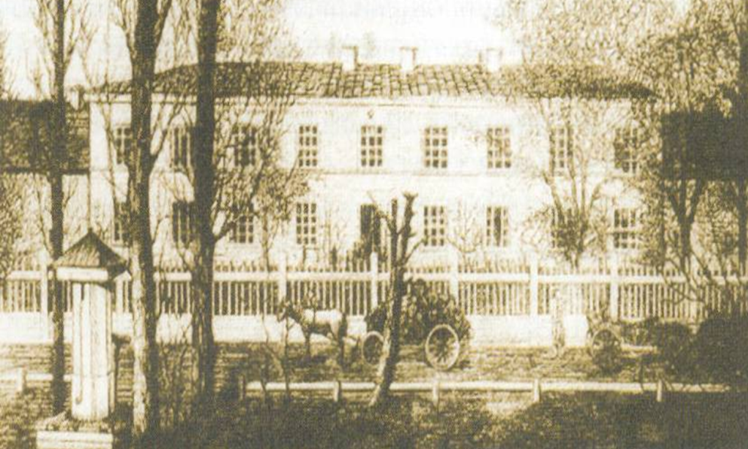
Сторінки історії
Маримонтський інститут сільського господарства і лісівництва (Польща, 1840 р.)
Навчальний корпус Політехнічного і землеробського інституту (м. Ново-Олександрія (нині м. Пулави), Польща, 1862 р.)

Slide 7
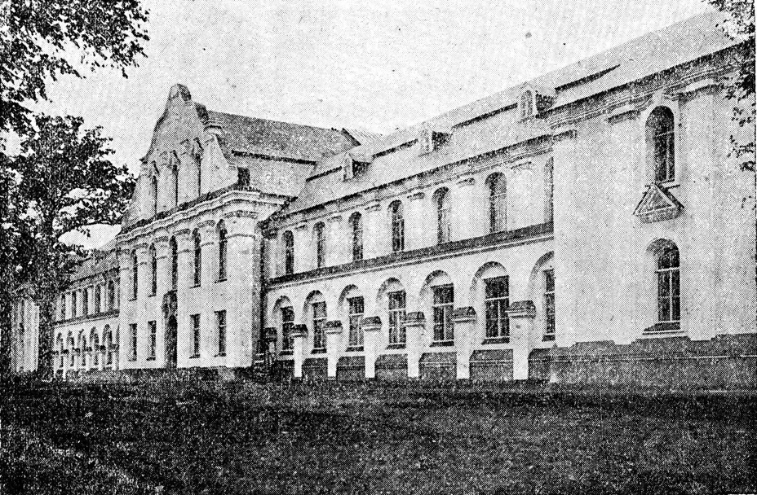
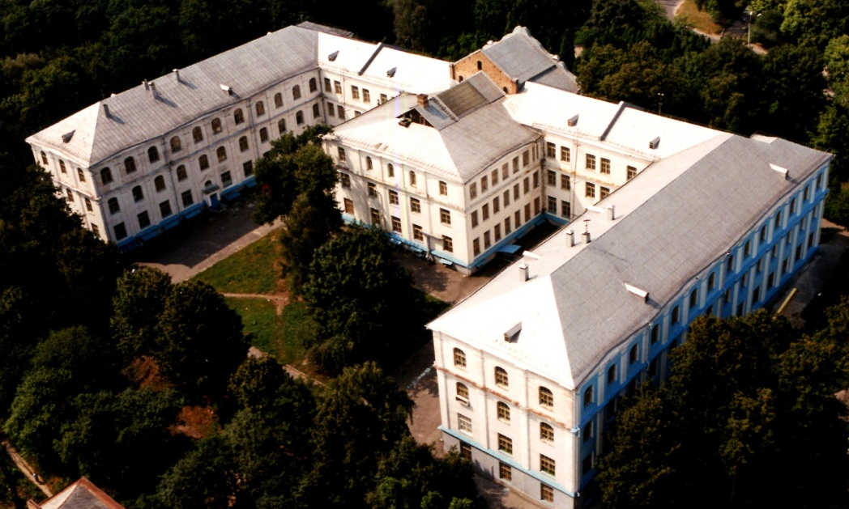
Сторінки історії
Навчальний корпус Українського лісотехнічного інституту
(м. Київ, 1928 р.)
Навчальний корпус № 1 Національного аграрного університету
(Лісогосподарський факультет)

Slide 8
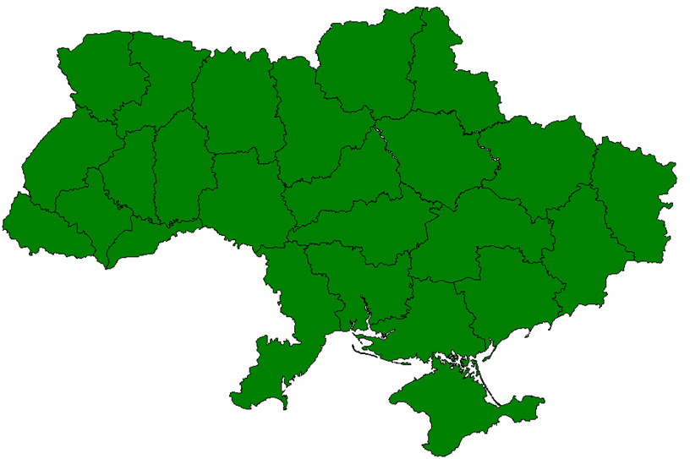
Географія інституту
Малин
Бобровиця
Київ
Бережани
Боярка
Лубни

Slide 9
Структура інституту
Науково-дослідний інститут лісівництва та декоративного садівництва наукова частина ВП НУБіП України “Боярська ЛДС” 3 науково-дослідних лабораторії
Кафедри
лісівництва відтворення лісів та лісових меліорацій таксації лісу та лісового менеджменту технологій та дизайну виробів з деревини ботаніки, дендрології та лісової селекції ландшафтної архітектури та фітодизайну
Ботанічний сад НУБіП України Офіс національного представництва Forest Stewardship Council (FSC) Регіональний Східноєвропейський офіс моніторингу пожеж (REEFMC) Дзвінківський навчально-науково-виробничий центр

Slide 10
Cпеціальності
ННІ лісового і садово-паркового господарства
лісове господарство садово-паркове господарство деревообробні та меблеві технології
Спеціальність | Перелік конкурсних предметів за держзамовленням та за кошти фізичних та юридичних осіб |  | Перелік конкурсних предметів тільки за кошти фізичних та юридичних осіб
205 Лісове господарство | 1 | Українська мова і література
 | 2 | Математика | Історія України
 | 3 | Хімія або біологія | Географія або іноземна мова
206 Садово-паркове господарство | 1 | Українська мова і література
 | 2 | Математика | Історія України
 | 3 | Хімія або біологія | Географія або іноземна мова
187 Деревообробні та меблеві технології | 1 | Українська мова і література
 | 2 | Математика | Історія України
 | 3 | Фізика або біологія | Географія або іноземна мова

Slide 11
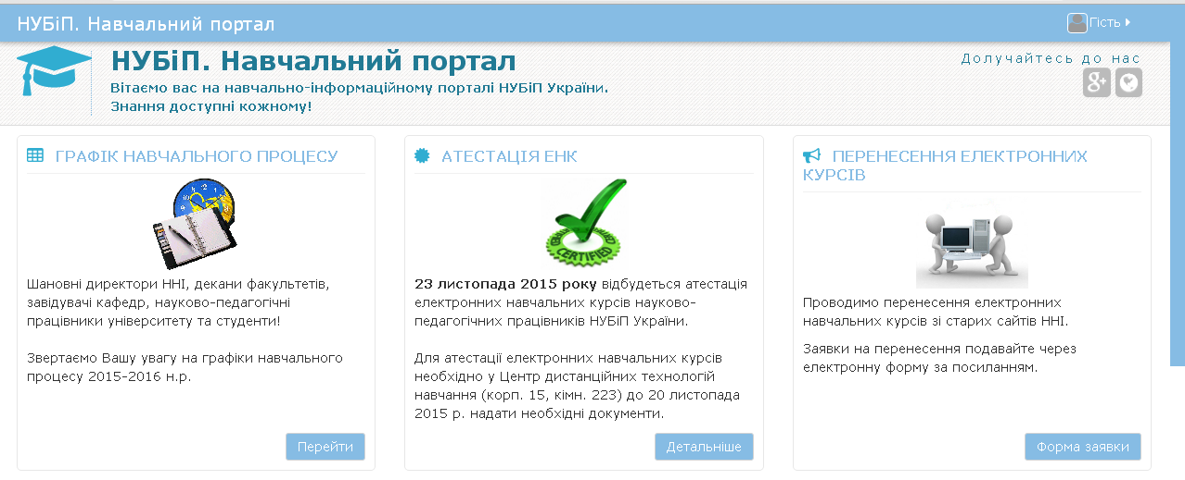
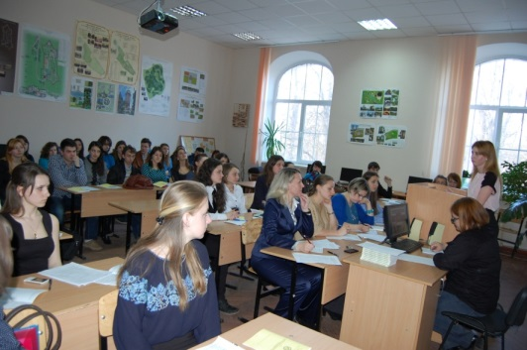
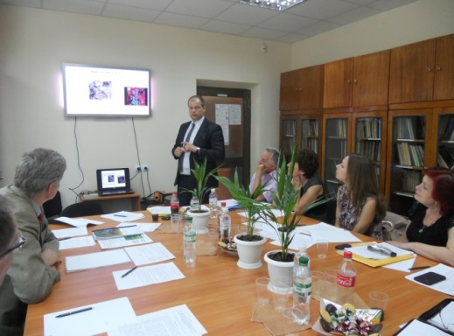
Навчальний процес
Навчальний портал MOODLE
http://moodle.nauu.kiev.ua/ та http://elearn.nubip.edu.ua/

Slide 12
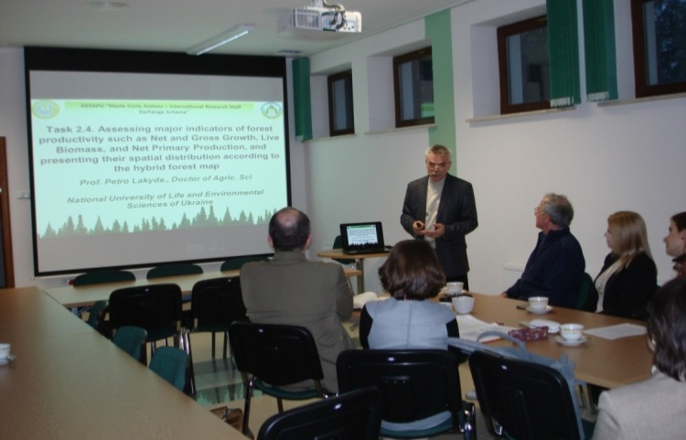
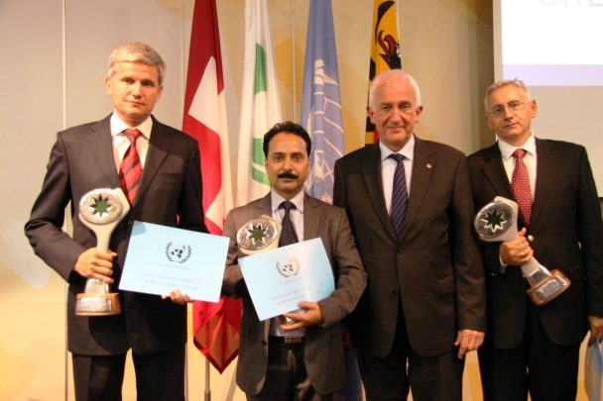
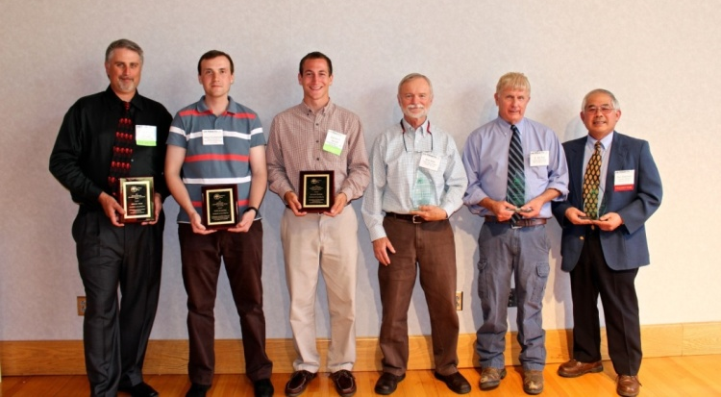
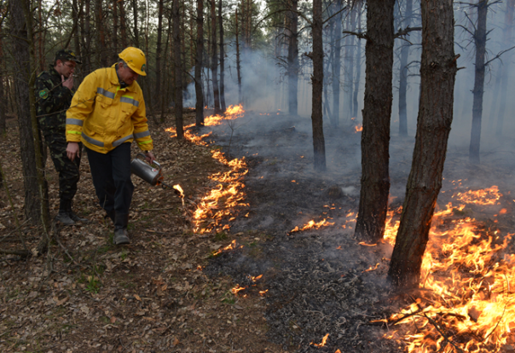
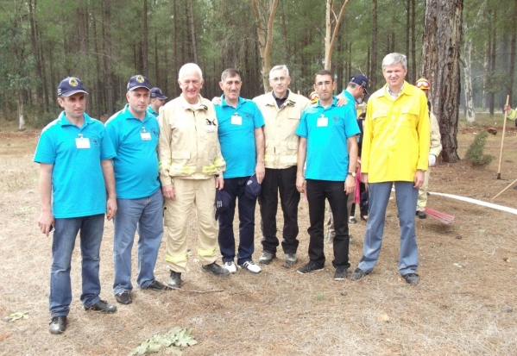
Науковці інституту –
учасники міжнародних проектів
Участь у семінарі по проекту GESAPU, Польща
Вручення нагороди ООН Green Star Awards
Аспірант Гуменюк В. – лауреат стипендії імені Майка да Луза (Assosiation for Fire Ecology, США)
Співробітництво з питань охорони лісів від пожеж із Глобальним Центром моніторингу лісових пожеж, м.Фрайбург, Німеччина

Slide 13
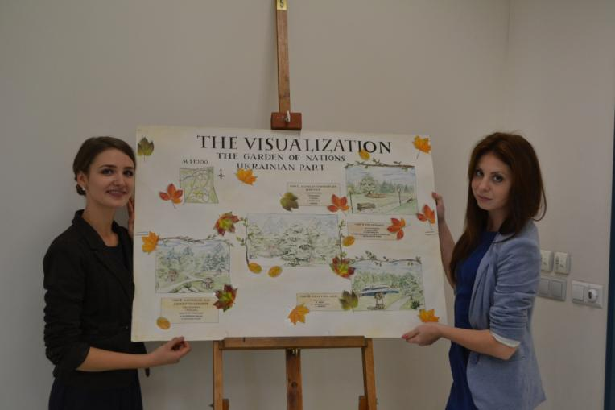
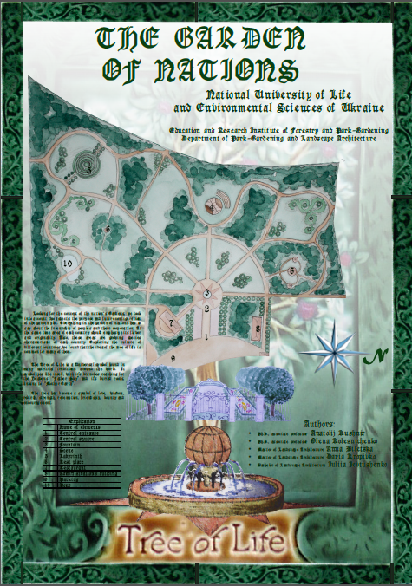
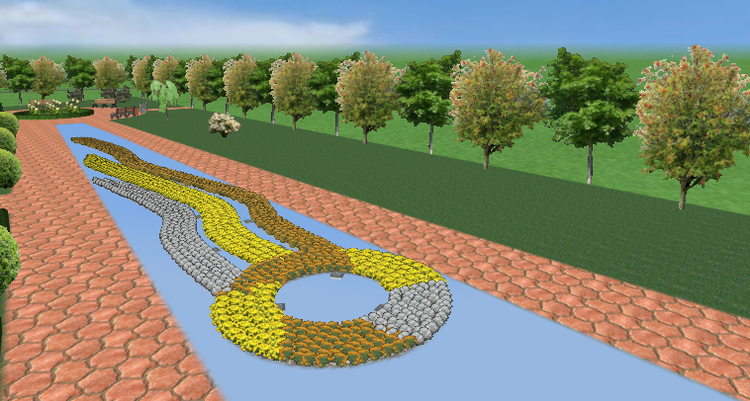
Реалізація проекту парку “Сади Націй” (Вроцлавський природничий університет, Польща)

Slide 14
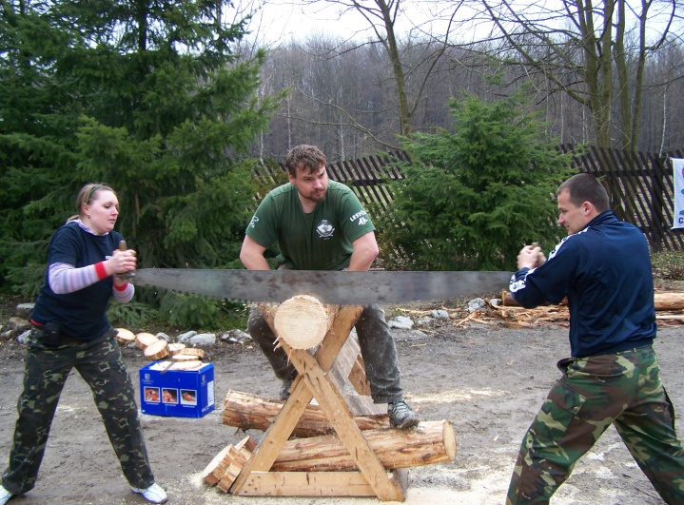
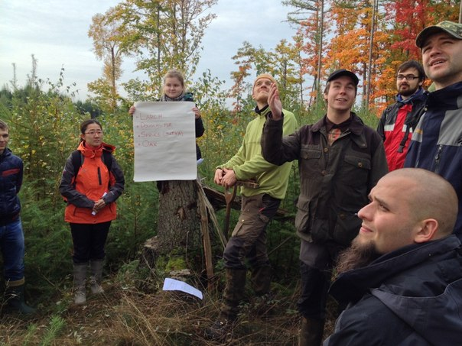
Студентські міжнародні зв'язки
Змагання з лісового багатоборства м. Брно (Чеська Республіка)
Міжнародна магістерська програма Evroforester (SLU, Sweden)

Slide 15
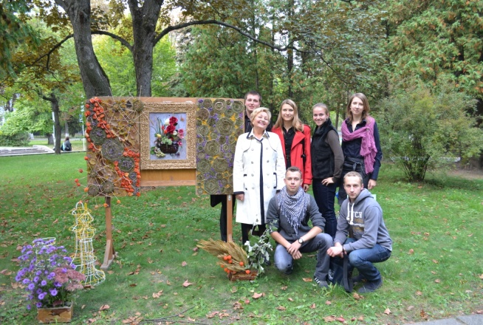
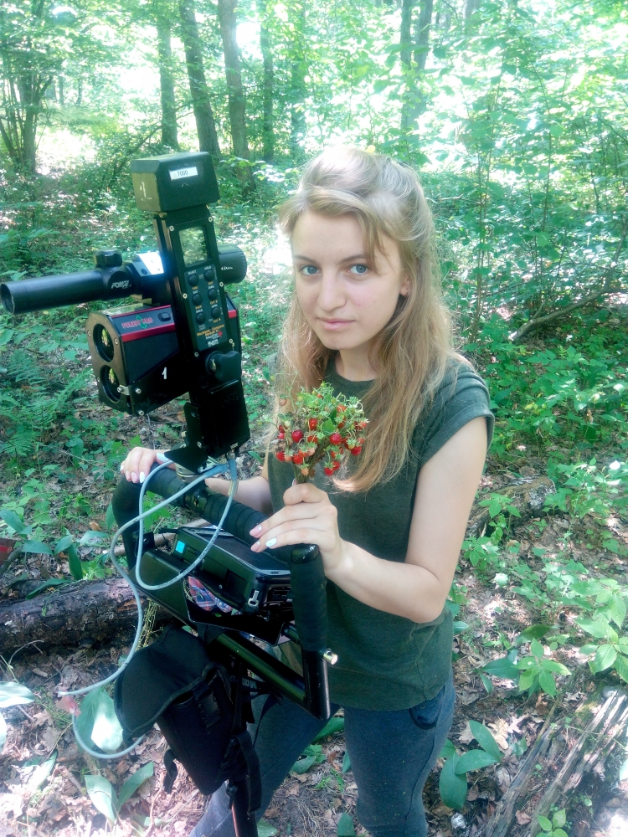
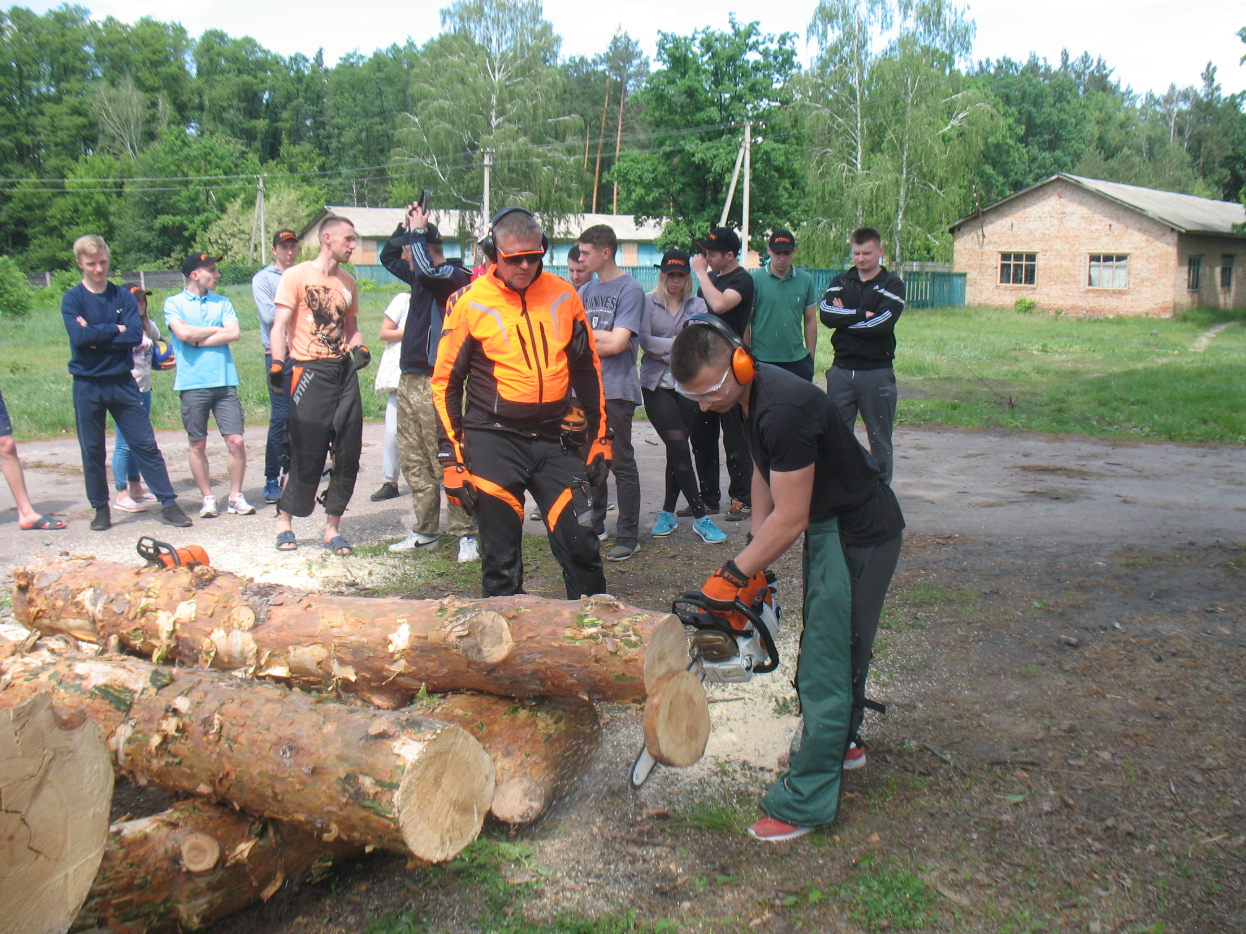
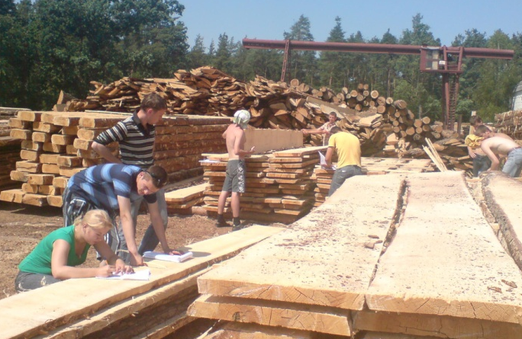
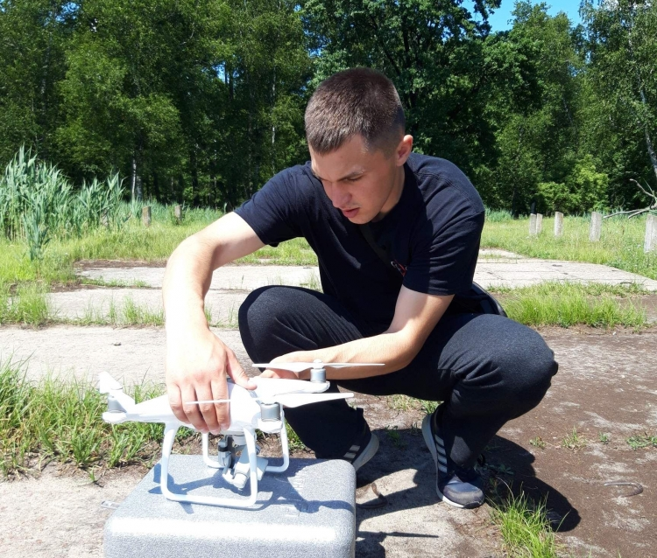
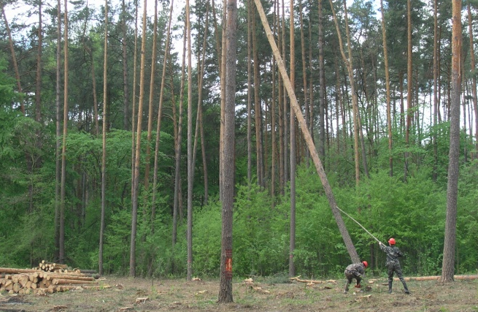
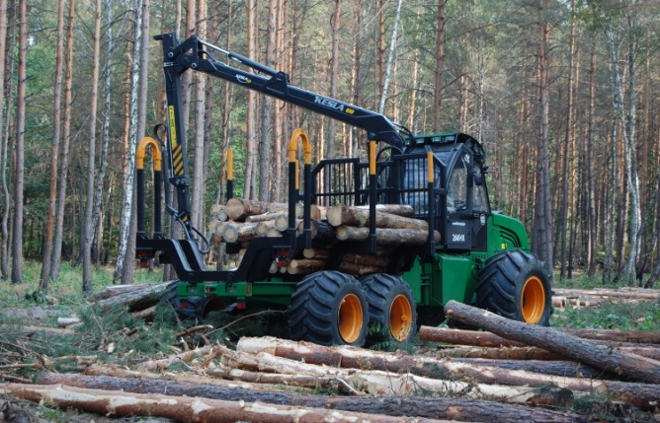
Навчальні практики студентів

Slide 16
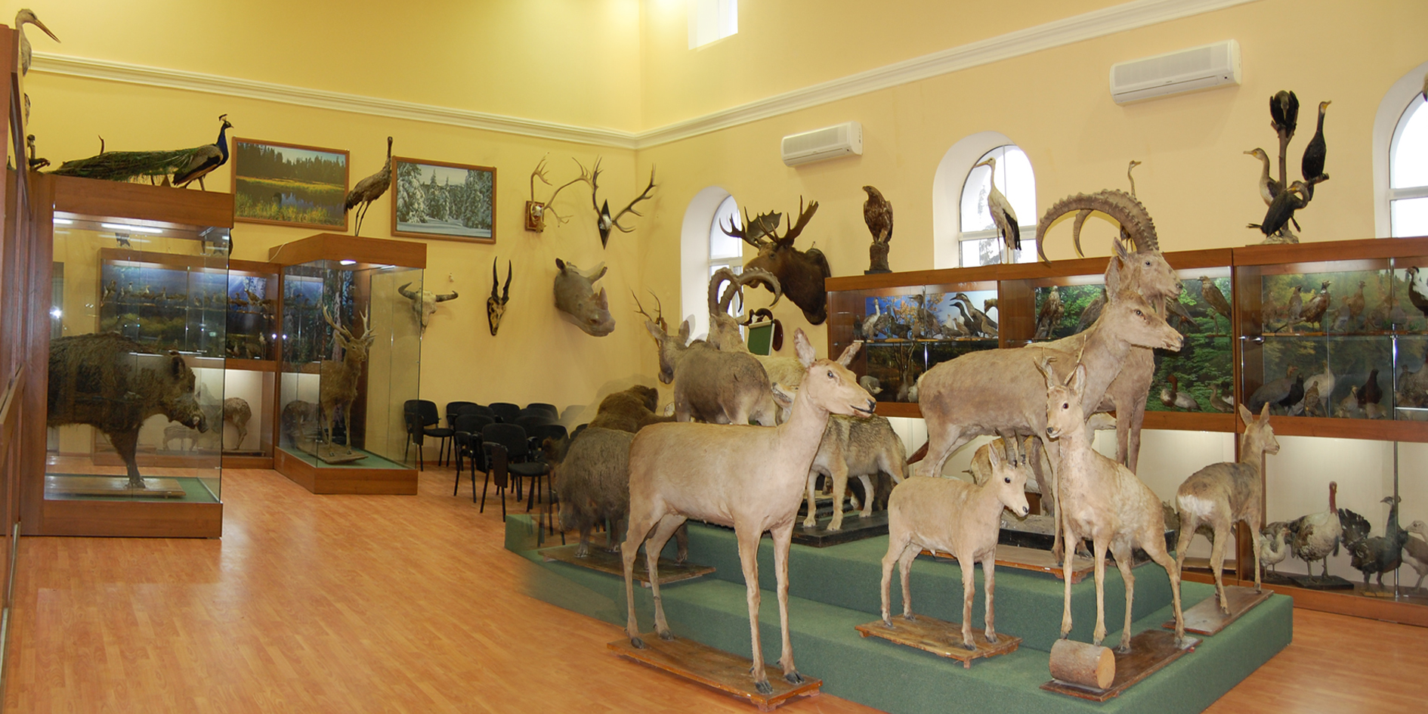
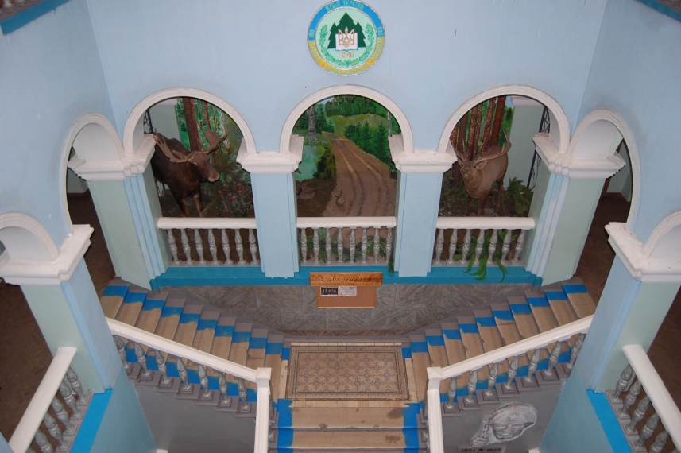
Музей лісових звірів і птахів

Slide 17
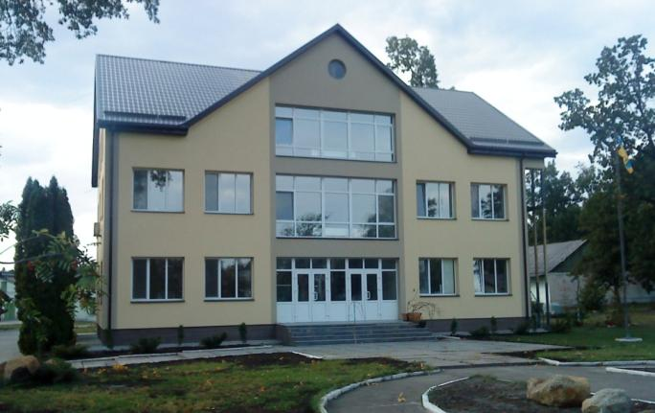
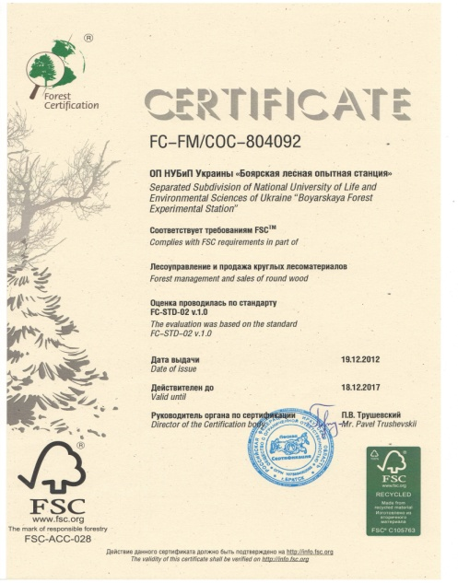
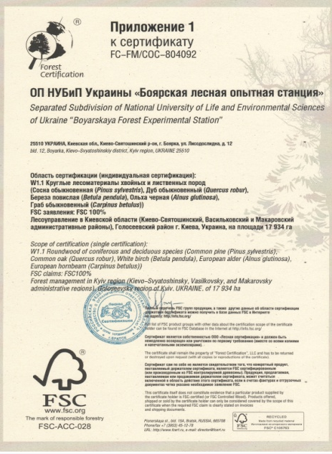
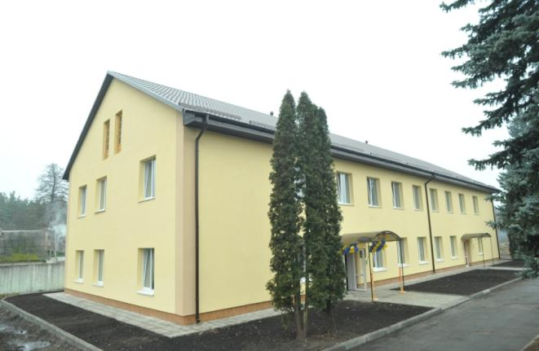
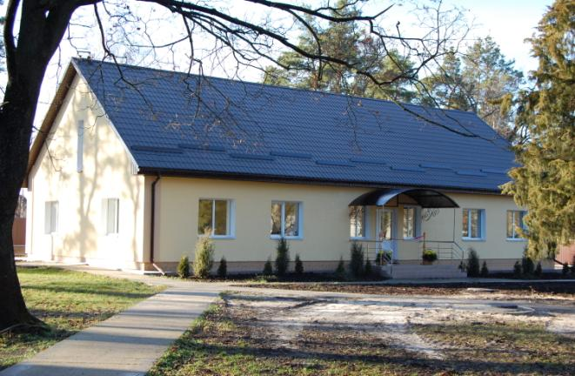
ВП НУБіП України “Боярська ЛДС”

Slide 18
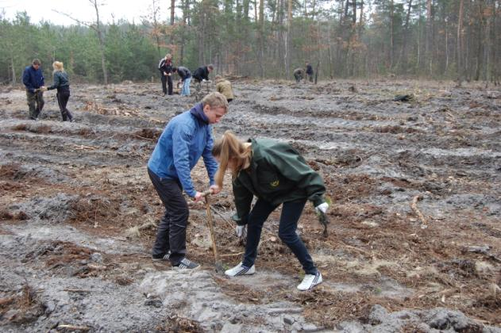
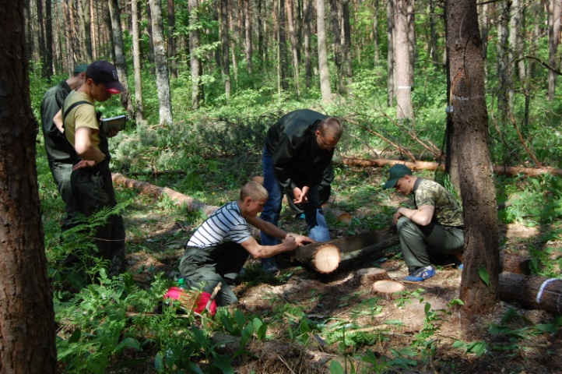
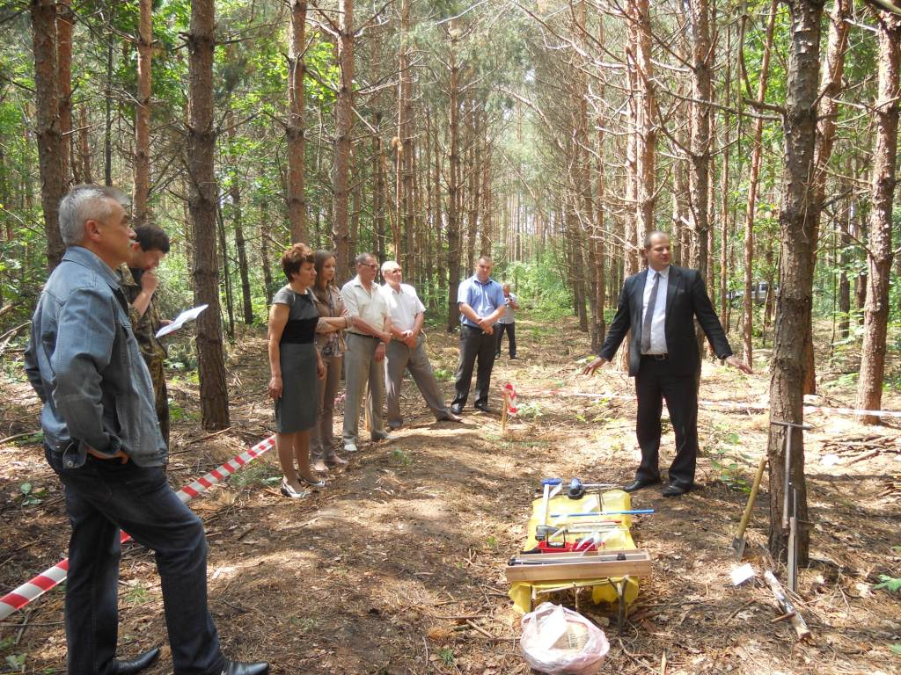
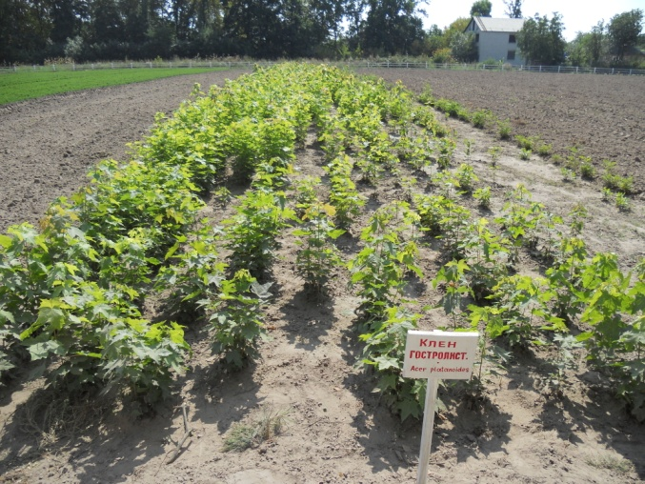
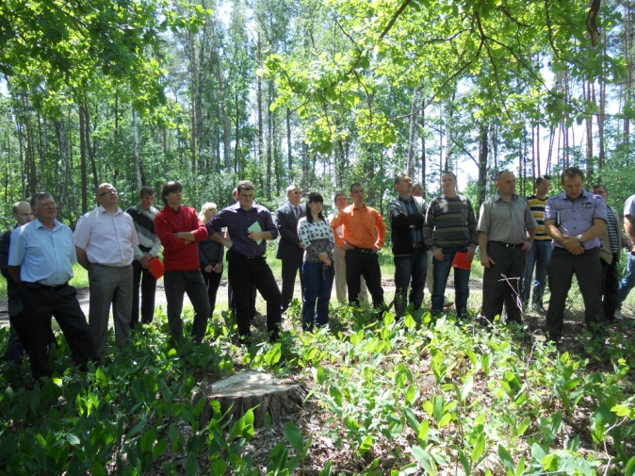
ВП НУБіП України “Боярська ЛДС”:
База наукових досліджень та практичного навчання студентів

Slide 19
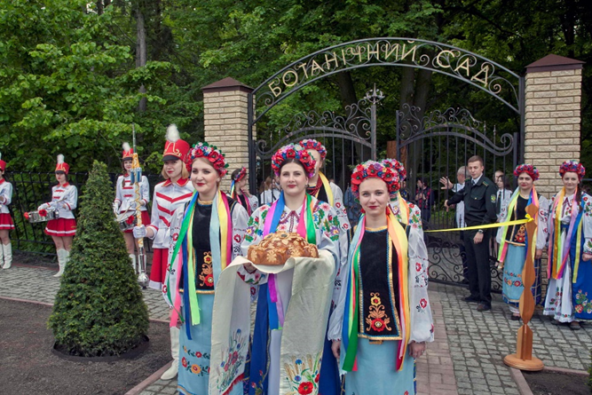
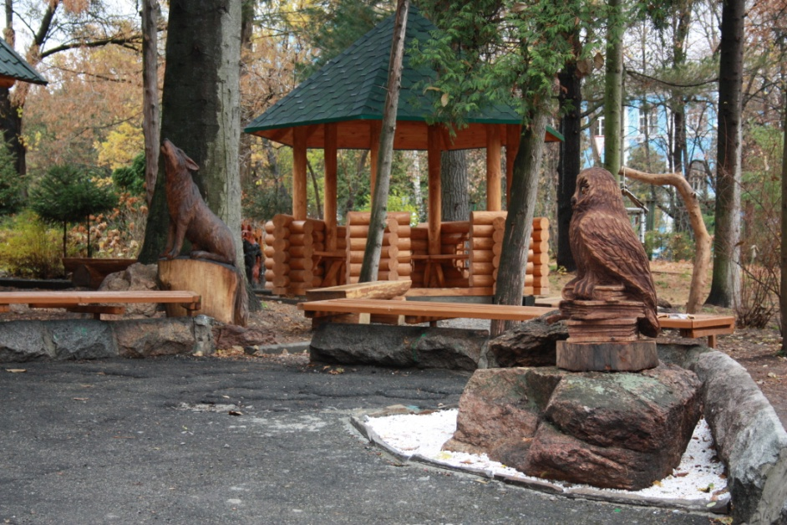
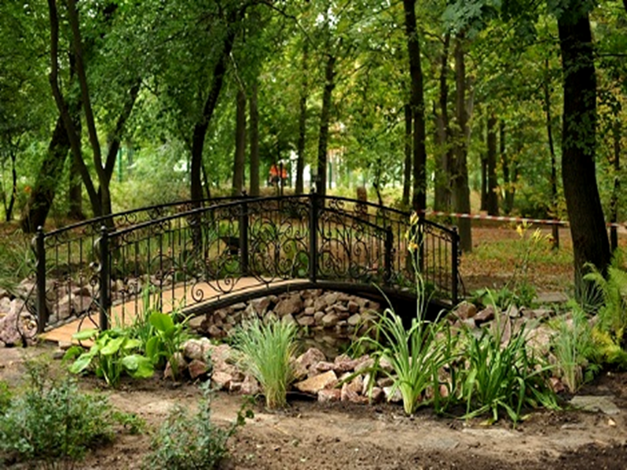
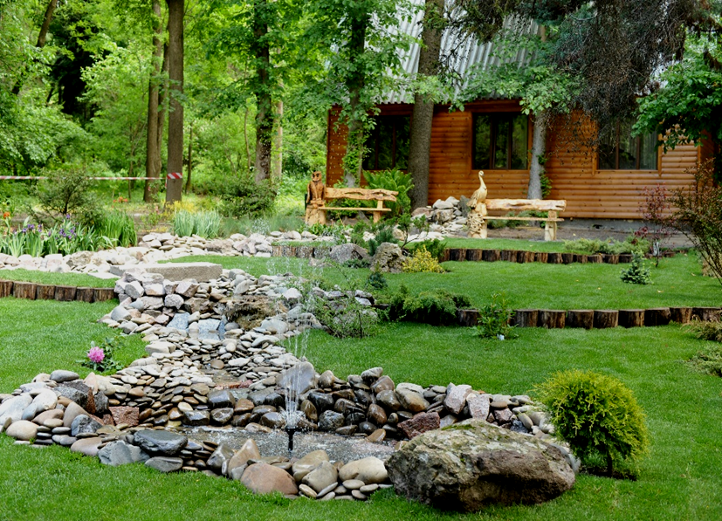
Ботанічний сад НУБіП України

Slide 20
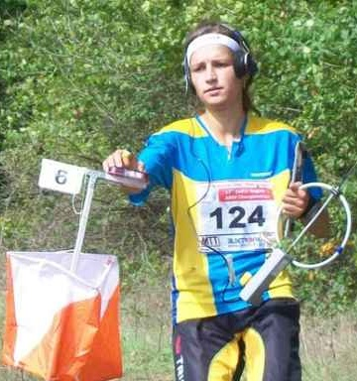
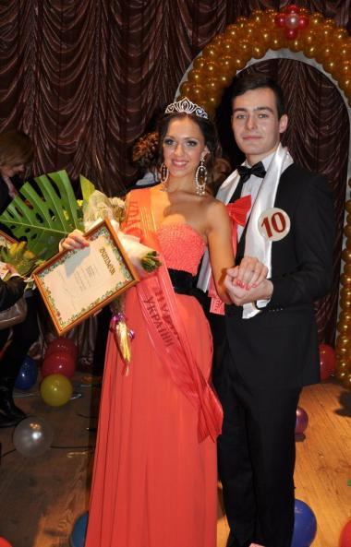
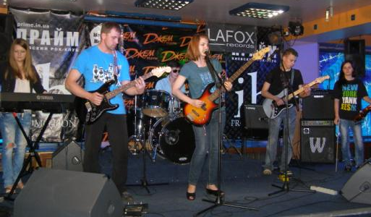
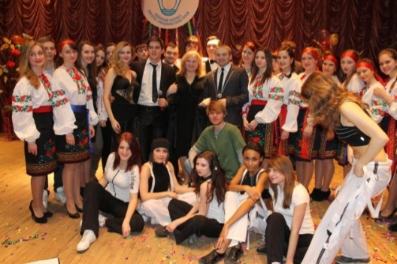
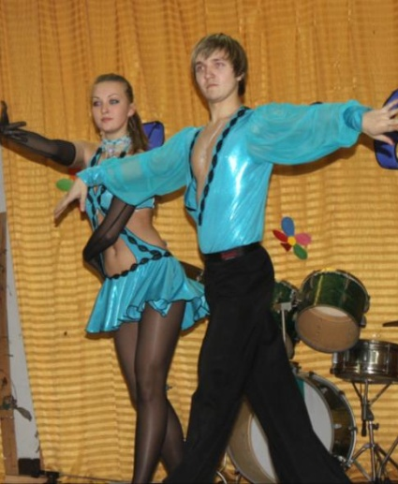
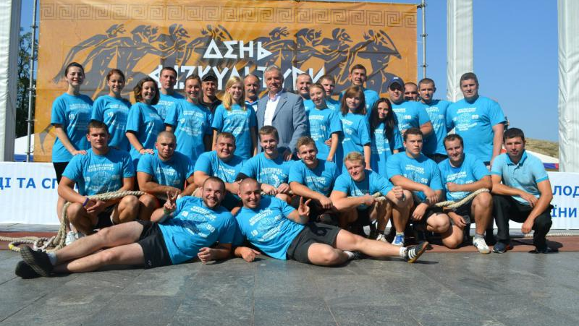
Культурно-виховна і спортивно-масова робота

Slide 21
Студентське життя
Студентський клуб «Лісова казка» в студентському гуртожитку

Slide 22
При університеті функціонує
кафедра військової підготовки,
де студенти мають можливість отримати звання офіцерів запасу

Slide 23
Офіційний сайт НУБіП України
http://nubip.edu.ua/

Slide 24
Дякую за увагу!
ДЯКУЮ ЗА УВАГУ!

